Slide 1

ANR DIADEMS (2013-2016):
Bilan et perspectives
Description, Indexation, Accès aux
Documents EthnoMusicologiques et Sonores
JIM, 19 mai 2017, Paris
Marie-France Mifune, Guillaume Pellerin, Joséphine Simonnot

Slide 2
Sommaire
A. Les problématiques du projet et le contexte
Présentation du projet et des partenaires
Le contexte: les archives audiovisuelles, Telemeta (accès web)
Les outils existants (Timeside),
Les besoins
B. Les outils développés
Objectifs et méthodologie
Outils d’analyse de contenu
Outils de segmentation
Autres outils
Perspectives
C. Nouvelle interface: démonstration
<numéro>
Notes:
First, we explain the problematics

Slide 3
Sommaire
Les problématiques du projet et le contexte
<numéro>
Notes:
First, we explain the problematics

Slide 4






Le projet
DIADEMS: Desciption, Indexation, Accès aux Documents Ethnomusicolgiques et Sonores
Une collaboration interdisciplinaire:
“Ethno” :
Informatique
Industriel
Le contexte
Des archives audiovisuelles
Une plate-forme web de diffusion
Les défis:
MIR et archives de terrain
<numéro>
Notes:
DIADEMS is a national research program, started 3 years ago, with 3 IT labs (IRIT, LIMSI, LABRI), 1 musical acoustic Lab. +MNHN, CREM & Parisson company
The objectives is to improve access and facilitate data sharing to the public, through a web Content Managment System
This paper introduces how analysis tools adapted to fields recordings are implemented to fit new ways to index sound libraries.
The starting point of this project is a music data base on line, designed with Parisson Company, to facilitate the work on Musée de l’Homme sound archives & metadata: Telemeta.
The first challenge in the interdisciplinarity of the subject: but each partner has an interest with this complementary skills. Using Music Information retrieval for traditional music is the main challenge

Slide 5
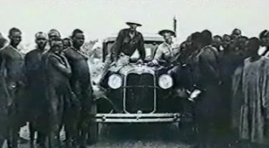
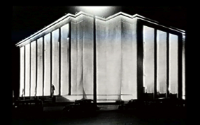
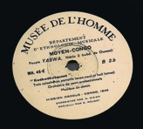
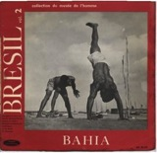
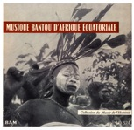
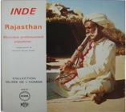
2. Le contexte
Les Archives sonores du CNRS-Musée de l’Homme
Département de la musique, Musée de l’Homme, 1937
Musée Arts et Traditions Populaires, 1945
Laboratoire d’ Ethnomusicologie CNRS, 1968
sound example: cylinder of vietnam music, 1900, CNRSMH_I_1900_001_017
1937
<numéro>
Notes:
The CNRS - Musée de l’Homme music archives represent one of the largest archives of ethnomusicology in Europe
The online sound archives database is the achievement of a long process induced to collect, organize and archive published and unpublished audio recordings ranging from 1900’s untill today.
Since the invention of the first recorders, music materials, their classification and their preservation are central to the field of ethnomusicology. A Phonothèque was created by the French musicologist André Schaeffner in 1932, at the Département d'Ethnologie Musicale (Musical Ethnology Department) of the Musée d'ethnographie du Trocadero (Ethnography Museum of the Trocadero) in Paris. He was returning from de “Dakar-Djibouti” expedition (1931), a large ethnographic fieldwork
directed by Marcel Griaule. Aware that collecting musical instruments was not enough to understand musical practices, he made audio recordings of numerous musical performances from Senegal, Mali,Cameroun and Ethiopia, engraved on wax cylinders. The Phonothèque was associated to the organology section of the department, which was containing a significant musical instruments collection (these instruments are now located
at the Quai Branly Museum). Then, hundreds of audio recordings were added to the collection, including other explorative missions in North Africa (1935), and others involving Germaine Tillon. Numerous published records were also collected, from many labels such as Victor, Zonophone, His Master's Voice, Brunswick, Columbia, Parlophon, Odéon, Polydor, Pathé or Gramofono, as well as records produced at the Colonial Exhibit held in Paris in 1931.
As the Ethnography museum turned into the newly build Musée de l’Homme in 1937, it was only after World War II that the next big ethnographic expedition crossed the central part of the African continent, and brought musical archives recorded by Gilbert Rouget .In the same period, the MNATP open and collect the sound archives from France, with GH Rivière. The archives are digitized
In the meantime, the publication of edited 78rpm records started under the label “Musée de l’Homme”
Early on, when technology allowed it, institutions released their collections of fieldwork recordings to the public. From 1954 onwards, about a hundred recordings were published as both 33 and 45 rpm records .
Between 1988 and 2001, 37 CDs were published under the label Chant du Monde.
The department turned into the Laboratoire d’ethnomusicologie of CNRS in 1968. 40 years later it moved to the Université de Paris X - Nanterre (now Université de Paris Ouest Nanterre), where it was renamed Research Center for Ethnomusicology (CREM). In 2009, the audiotapes were transferred to the National Library where they can be preserved in air-conditioned stocks and where they are in the process of being digitized.
[

Slide 6
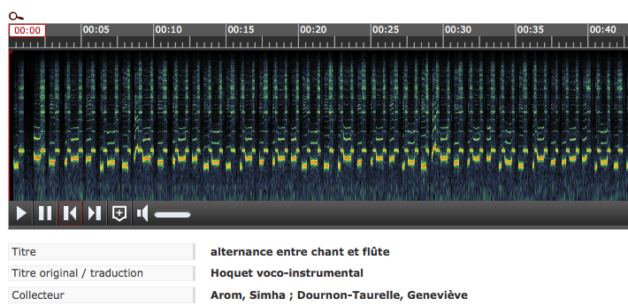
2. Le contexte
Des collections patrimoniales :
5500h d’enregistrements publiés ou inédits (dont les 2/3 sont numérisés)
Musique traditionnelle, enquêtes ethnographiques et ethnolinguistiques
Littérature orale
Enregistrements du monde entier, de 1900 à nos jours
60 000 fiches documentaires, 40 200 sons numérisés, 24 000 en consultation libre
In « Voix du Monde »,
Chant du Monde, 1996
<numéro>
Notes:
All the records edited by the Musée de l’Homme are available on free access

Slide 7

3. Les outils existants: Telemeta
Telemeta : Une plate-forme web collaborative
plate-forme audio avec des métadonnées
accès, conservation et partage des données:
Enrichissement de la documentation, moteur de recherche spécifique, multilinguisme, géolocalisation, gestion des droits d’accès...
application open-source
(GPL-like licence) standards web ouverts.
Telemeta = audio + metadata + web
→ http://telemeta.org/
<numéro>
Notes:
Social editing with semantic ontologies, smart workflows, human or automatic annotations and segmentations.
User management with individual desk, playlists, profiles and group access rights.
High level search engine (text, dates, locations, instruments, ethnic groups, etc...).
Multi-language support (currently english, german, french, chinese, arabic and portuguese)

Slide 8
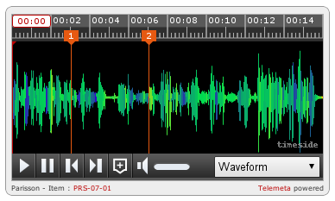
3. Les outils existants: Telemeta
Timeside, un moteur d’analyse et de calcul audio
TimeSide = web audio + signal processing + audio visualization + Music Information retrieval
<numéro>

Slide 9
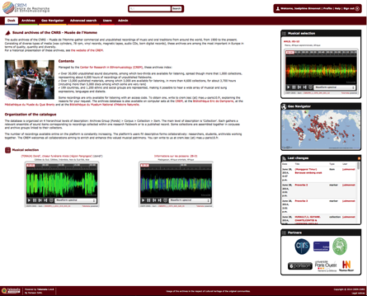
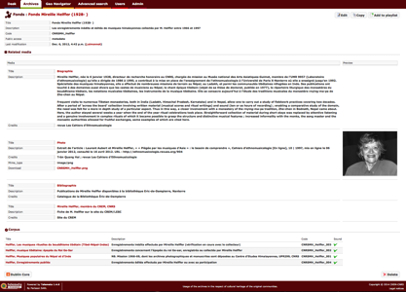
3. Les outils existants: Telemeta
Une plate-forme web pour partager les données de la recherche depuis 2011
Une base de données avec les métadonnées
et les contenus audiovisuel
<numéro>
Notes:
This platform allows to disseminate and share this intangible heritage all over the world.
Moreover, with the internet, we can now give access to local population, as Dana rappoport who share all her archives, according the wishes of the musicians
To introduce this approach, i let talk an Indonesian man, in a short interview of dana Rappoport
(Vidéo, 2’30)

Slide 10
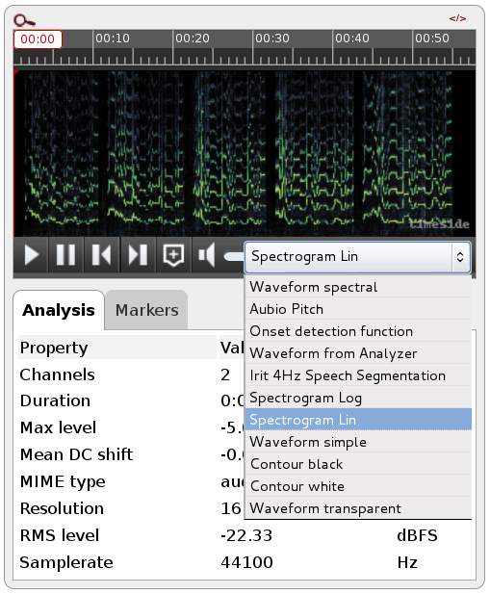
3. Les outils existants: Telemeta
Visualisation / Analyse globale
Le lecteur intégré de TimeSide permet la sélection de plusieurs représentations visuelles des sons:
Forme d'onde
Spectrogramme
Fréquence fondamentale
Détection d'onset
Pitch
<numéro>

Slide 11
4. Les besoins
Pourquoi des analyses quantitatives ?
Contextualiser des enregistrements qui ont été faits par d’autres chercheurs
S’y retrouver parmi des grandes quantités de données
Combiner des approches quantitatives et qualitatives
Se donner les moyens de produire des outils qui répondent réellement aux besoins des usagers
<numéro>
Notes:
MFM

Slide 12
4. Les besoins
Quels sont les besoins des ethnomusicologues ?
Avoir un accès facilité aux enregistrements sonores et aux métadonnées
Annoter les matériaux sonores
Travailler sur une plateforme qui groupe ensemble des outils complémentaires pour analyser les matériaux sonores
Faire des comparaisons
Partager les analyses à l’intérieur d’un réseau collaboratif
<numéro>

Slide 13
4. Les besoins
Quels usages des matériaux d’archives ?
Travail préparatoire pour les recherches de terrain
Analyse musicale et anthropologique d’un patrimoine mondiale
Comparaisons synchroniques et diachroniques sur les instruments de musique, les répertoires et les échelles musicales
Illustrations sonores pour l’enseignement, des émissions de radio, des films, des conférences…
<numéro>

Slide 14
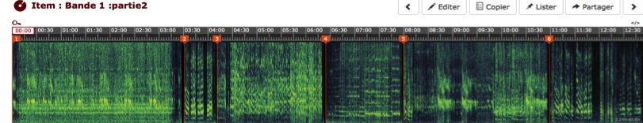
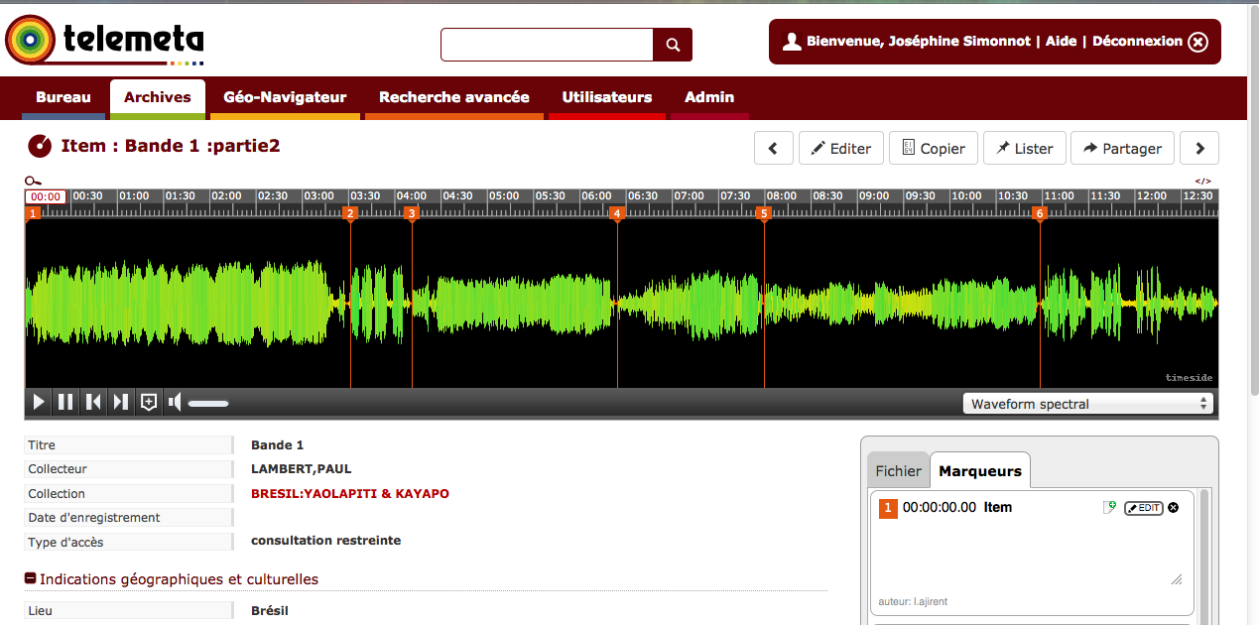
4. Les besoins
Aide à l’indexation avec la visualisation du son, recherche d’information sur le contenu.
Bande entière sur telemeta
- Où est la voix parlée avec l’annonce du collecteur?
- Comment indexer les milliers de sons livrés par la BnF?
<numéro>
Notes:
Unfortunatly, many archives are not informed and we have no details of the content (Collector dead or unreachable).
The waveform and the spectrogram are yet a good help to navigate in the soundfile
how find information in the content to segment and archive with the good metadata?
Example: http://diadems.telemeta.org/archives/items/CNRSMH_I_1966_006_001_02/ Annonce marker n°5
In this file there is a annoucement very very precious in the middle ouf the tape!
(audio)

Slide 15

4. Les besoins
Bande entière sur telemeta
<numéro>
Notes:
Unfortunatly, many archives are not informed and we have no details of the content (Collector dead or unreachable).
The waveform and the spectrogram are yet a good help to navigate in the soundfile
how find information in the content to segment and archive with the good metadata?
Example: http://diadems.telemeta.org/archives/items/CNRSMH_I_1966_006_001_02/ Annonce marker n°5
In this file there is a annoucement very very precious in the middle ouf the tape!
(audio)

Slide 16
Sommaire
A. Les problématiques du projet et le contexte
Présentation du projet et des partenaires
Le contexte: les archives audiovisuelles, Telemeta (accès web)
Les outils existants (Timeside),
Les besoins
B. Les outils développés
Objectifs et méthodologie
Outils d’analyse de contenu
Outils de segmentation
Autres outils
Perspectives
C. Nouvelle interface: démonstration
<numéro>
Notes:
First, we explain the problematics

Slide 17
1. Objectifs et méthodologie
Prise en compte des spécificités et des problèmes posés par les archives sonores de terrain et les recherches en ethnomusicologie.
Développer des outils d'analyse audio automatique pour améliorer la description, l'indexation et l’analyse des documents ethnomusicologiques et sonores:
Création et/ou adaptation de méthodes existantes
Intégrer les outils à la plateforme Telemeta et à la librairie TimeSide pour une utilisation en ligne
Évaluation:
Quantitative: par des métriques classiques «traitement de signal »
Qualitative: par les utilisateurs “ethnos” (sur Telemeta)
<numéro>
Notes:
1,5min
Our Research & Development methodology is as follows…
Creation of a new method or adaptation of a existing tool,
Development of the tool in Python programming language,
Integration of the tool in TimeSide framework.
Evaluation is twofold:
Quantitative: with classical metrics of our domain (audio processing),
Qualitative: by “ethnos” (when we said “ethnos” is ethnomusicologists, ethnolinguists), via Telemeta platform.
In the DIADEMS project, we have an organisation in work packages.
We have 3 scientific work packages: technical noise, voice and instrumental music.
During this talk, we will have illustrations and demonstration for each work package…
But before that, we will have more information about the Technological environment: the last workpackage of DIADEMS project...

Slide 18
2. Les nouveaux outils
2.1 Analyse automatique des composantes musicales
<numéro>

Slide 19
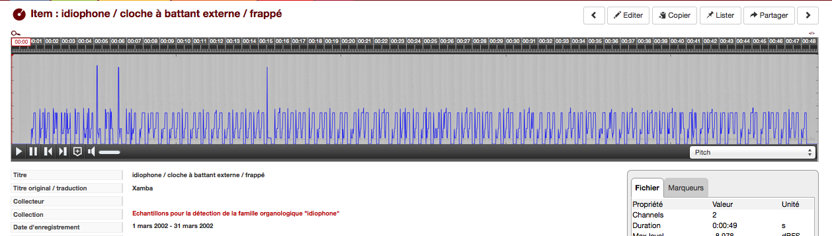
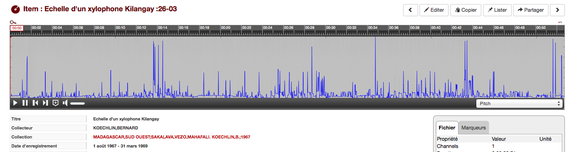
2.1 Outils d’analyse musicale
Pitch : affichage des hauteurs de son
Fonctionne bien sur son monodique, utilisable pour des échelles musicales dans l'aigu
http://diadems.telemeta.org/archives/items/CNRSMH_I_2013_406_001_29/
http://diadems.telemeta.org/archives/items/CNRSMH_I_1971_025_026_03/
<numéro>

Slide 20
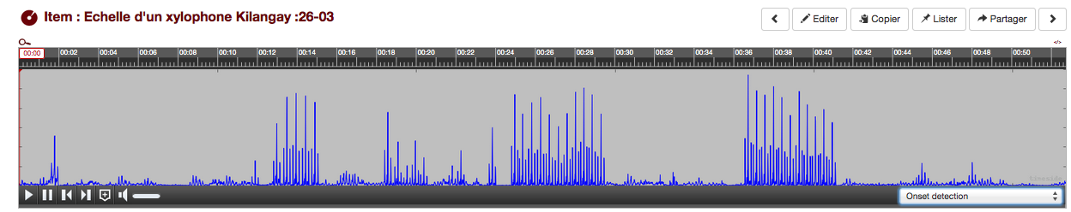
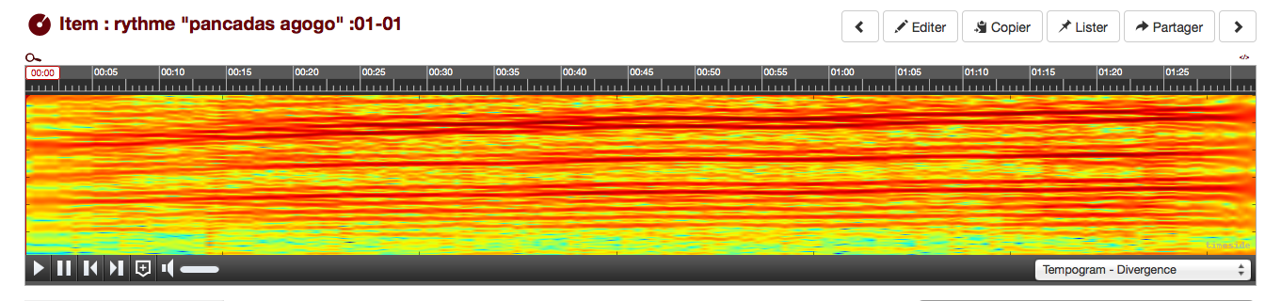
2.1 Outils d’analyse musicale
Onset detection : détection des attaques (transitoires)
IRIT Tempogram – Divergence: Analyse de périodicité http://diadems.telemeta.org/archives/items/CNRSMH_I_2013_614_001_01/
http://diadems.telemeta.org/archives/items/CNRSMH_I_2013_614_001_03/
-> Nécessité d’avoir une nouvelle interface pour zoomer
<numéro>

Slide 21
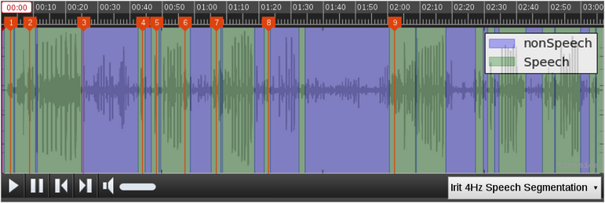
2.2 Détection de la voix parlée
http://diadems.telemeta.org/archives/items/CNRSMH_I_2013_601_001_12
<numéro>
Notes:
Exemple..???

Slide 22
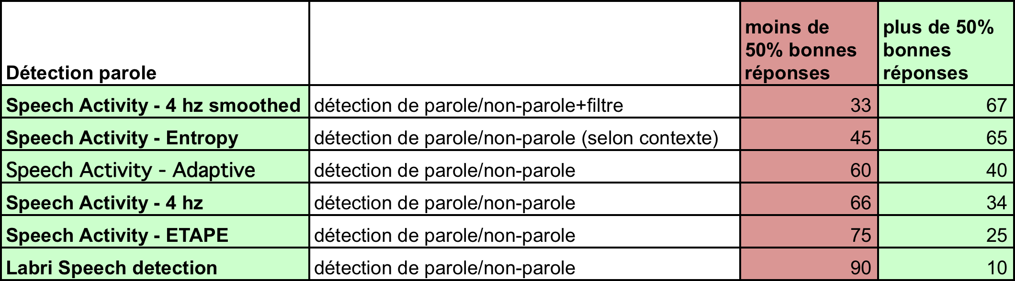
2. 2 Détection de la voix parlée
Résultats des évaluations:
Remarque: Speech activity Etape donne de bon résultats dans le cas d’alternance rapide
Interprétation
Généralement bien détectée
Certaines façons de chanter sont détectées comme de la parole. Certaines percussions et cordophones aussi.
<numéro>
<numéro>
Notes:
EXEMPLE???

Slide 23
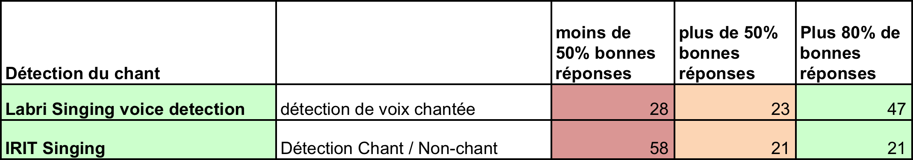
2.3 Détection de la voix chantée
Résultats des évaluations:
Interprétations:
- Bons résultats
Les notes tenues ne sont pas considérées comme chantées. Hésitations sur les parties psalmodiées
La présence d’instruments à percussions peut fausser les résultats
<numéro>
Notes:
Illustration : 2 examples, with tools developed by IRIT.
Example 1 : CNRSMH_I_1974_013_016_06
Babenzele population, Ogooué-Congo mission, recorded by Gilbert Rouget & André Didier, 1946.
Gilbert Rouget is interviewing the village chief. We hear voices of the collector, the translator and the chief. Speech areas are represented by green segments. Between those segments, we hear conversations in the background which are detected as nonspeech by the tool and represented by purple segments.
Outil "Irit 4hz". Ecoute du début à 00:30.
Example 2 : CNRSMH_I_2008_004_018_01 (à voir si temps)
Mitsogo population, Gabon, recorded by Pierre Sallée, 1970.
A man tells a tale. Story ponctuated by songs performed by this man (soloist) and a mixed choir. Storytelling : green segments. Songs : purple segments.
Outil "Irit 4hz smoothed". Ecoute de 10:54 à 11:50.

Slide 24
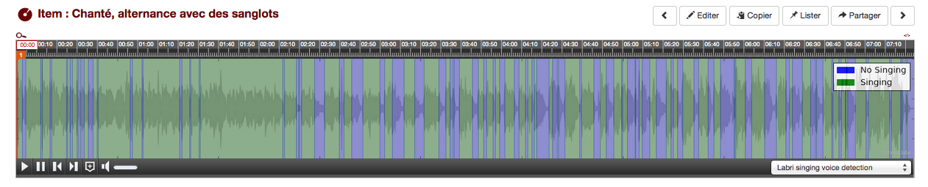
Détection de la voix chantée
Exemple:
http://diadems.telemeta.org/archives/items/CNRSMH_I_2013_605_001_14/
<numéro>
Notes:
Illustration : 2 examples, with tools developed by IRIT.
Example 1 : CNRSMH_I_1974_013_016_06
Babenzele population, Ogooué-Congo mission, recorded by Gilbert Rouget & André Didier, 1946.
Gilbert Rouget is interviewing the village chief. We hear voices of the collector, the translator and the chief. Speech areas are represented by green segments. Between those segments, we hear conversations in the background which are detected as nonspeech by the tool and represented by purple segments.
Outil "Irit 4hz". Ecoute du début à 00:30.
Example 2 : CNRSMH_I_2008_004_018_01 (à voir si temps)
Mitsogo population, Gabon, recorded by Pierre Sallée, 1970.
A man tells a tale. Story ponctuated by songs performed by this man (soloist) and a mixed choir. Storytelling : green segments. Songs : purple segments.
Outil "Irit 4hz smoothed". Ecoute de 10:54 à 11:50.

Slide 25
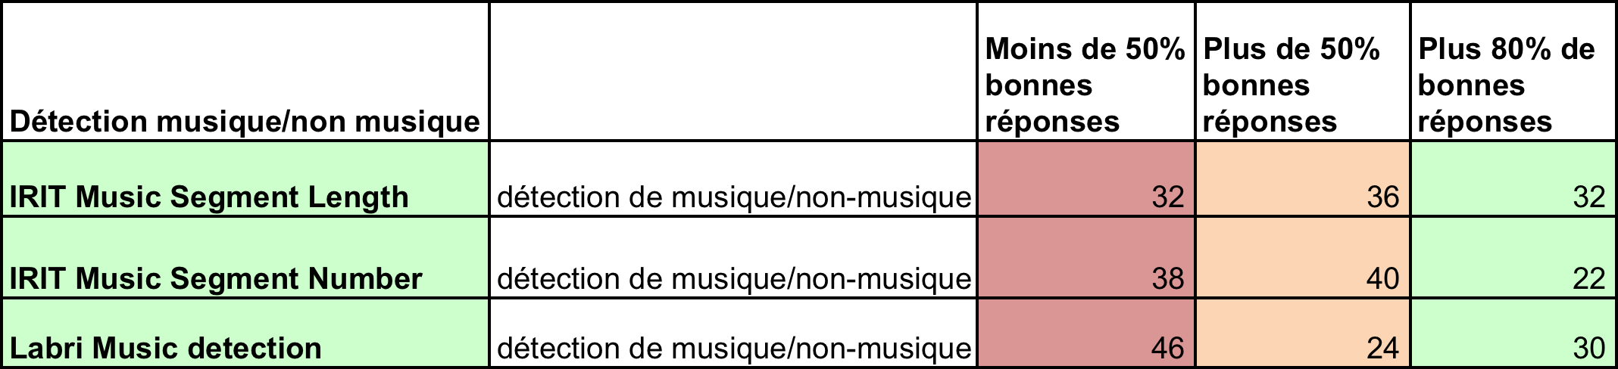
2.4 Détection Musique/non musique
Résultats des évaluations:
Interprétation:
Efficacité variable:
La voix parlée est parfois reconnue comme de la musique
Les percussions, xylophone, arc musical… ne sont pas détectés comme de la musique
Les notes répétées non reconnue comme musique
<numéro>
Notes:
Illustration : 2 examples, with tools developed by IRIT.
Example 1 : CNRSMH_I_1974_013_016_06
Babenzele population, Ogooué-Congo mission, recorded by Gilbert Rouget & André Didier, 1946.
Gilbert Rouget is interviewing the village chief. We hear voices of the collector, the translator and the chief. Speech areas are represented by green segments. Between those segments, we hear conversations in the background which are detected as nonspeech by the tool and represented by purple segments.
Outil "Irit 4hz". Ecoute du début à 00:30.
Example 2 : CNRSMH_I_2008_004_018_01 (à voir si temps)
Mitsogo population, Gabon, recorded by Pierre Sallée, 1970.
A man tells a tale. Story ponctuated by songs performed by this man (soloist) and a mixed choir. Storytelling : green segments. Songs : purple segments.
Outil "Irit 4hz smoothed". Ecoute de 10:54 à 11:50.

Slide 26
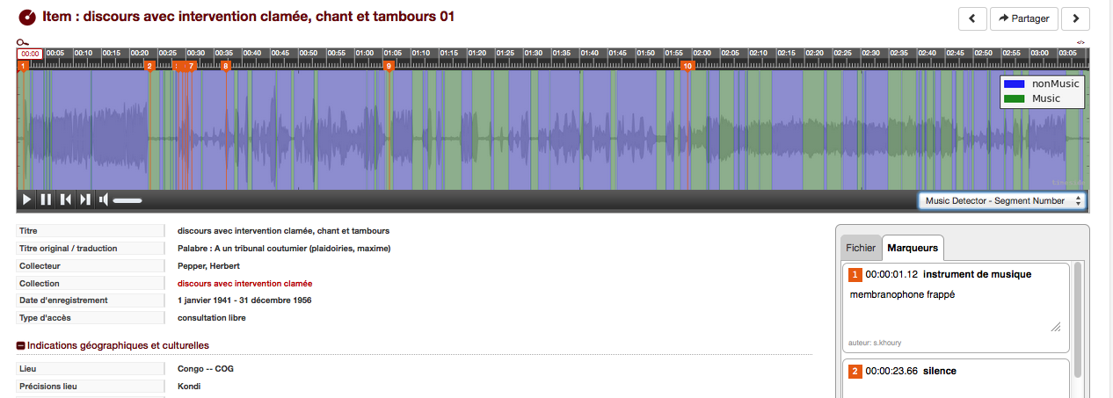
Détection Musique/non musique
Exemple:
http://diadems.telemeta.org/archives/items/CNRSMH_I_2013_606_001_01/
<numéro>
Notes:
Illustration : 2 examples, with tools developed by IRIT.
Example 1 : CNRSMH_I_1974_013_016_06
Babenzele population, Ogooué-Congo mission, recorded by Gilbert Rouget & André Didier, 1946.
Gilbert Rouget is interviewing the village chief. We hear voices of the collector, the translator and the chief. Speech areas are represented by green segments. Between those segments, we hear conversations in the background which are detected as nonspeech by the tool and represented by purple segments.
Outil "Irit 4hz". Ecoute du début à 00:30.
Example 2 : CNRSMH_I_2008_004_018_01 (à voir si temps)
Mitsogo population, Gabon, recorded by Pierre Sallée, 1970.
A man tells a tale. Story ponctuated by songs performed by this man (soloist) and a mixed choir. Storytelling : green segments. Songs : purple segments.
Outil "Irit 4hz smoothed". Ecoute de 10:54 à 11:50.

Slide 27
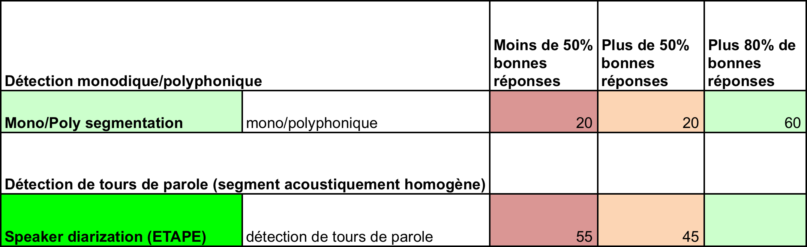
2.5 Détection monodie/polyphonie
Résultats des évaluations:
Interprétation
Efficacité :
L’alternance monodie/polyphonie est bien détectée. L’algorithme hésite lors des unissons approximatifs, fréquents en musique traditionnelle.
La détection de tours de parole est difficile à interpréter et à évaluer en raison de l’absence de zoom à ce jour et à l’interface graphique (code couleur) qu’il faudrait améliorer
<numéro>
Notes:
Illustration : 2 examples, with tools developed by IRIT.
Example 1 : CNRSMH_I_1974_013_016_06
Babenzele population, Ogooué-Congo mission, recorded by Gilbert Rouget & André Didier, 1946.
Gilbert Rouget is interviewing the village chief. We hear voices of the collector, the translator and the chief. Speech areas are represented by green segments. Between those segments, we hear conversations in the background which are detected as nonspeech by the tool and represented by purple segments.
Outil "Irit 4hz". Ecoute du début à 00:30.
Example 2 : CNRSMH_I_2008_004_018_01 (à voir si temps)
Mitsogo population, Gabon, recorded by Pierre Sallée, 1970.
A man tells a tale. Story ponctuated by songs performed by this man (soloist) and a mixed choir. Storytelling : green segments. Songs : purple segments.
Outil "Irit 4hz smoothed". Ecoute de 10:54 à 11:50.

Slide 28
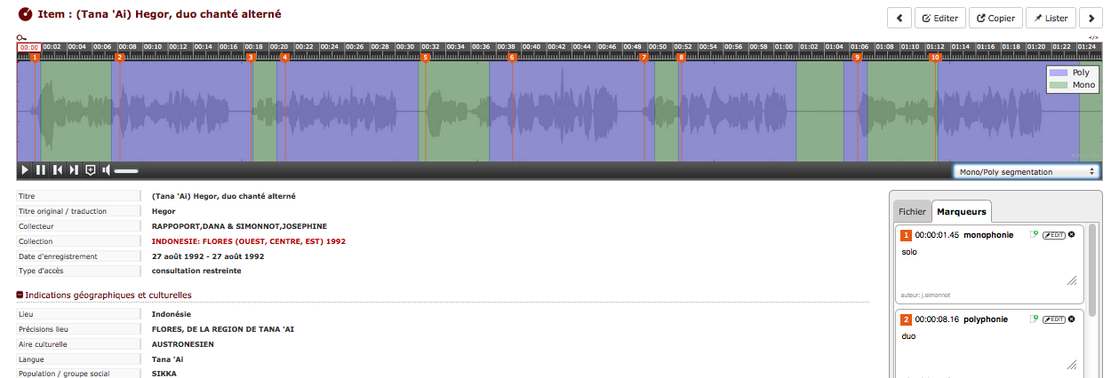
2.5 Détection monodie/polyphonie
http://diadems.telemeta.org/archives/items/CNRSMH_I_2013_614_001_03/
<numéro>
Notes:
Illustration : 2 examples, with tools developed by IRIT.
Example 1 : CNRSMH_I_1974_013_016_06
Babenzele population, Ogooué-Congo mission, recorded by Gilbert Rouget & André Didier, 1946.
Gilbert Rouget is interviewing the village chief. We hear voices of the collector, the translator and the chief. Speech areas are represented by green segments. Between those segments, we hear conversations in the background which are detected as nonspeech by the tool and represented by purple segments.
Outil "Irit 4hz". Ecoute du début à 00:30.
Example 2 : CNRSMH_I_2008_004_018_01 (à voir si temps)
Mitsogo population, Gabon, recorded by Pierre Sallée, 1970.
A man tells a tale. Story ponctuated by songs performed by this man (soloist) and a mixed choir. Storytelling : green segments. Songs : purple segments.
Outil "Irit 4hz smoothed". Ecoute de 10:54 à 11:50.

Slide 29
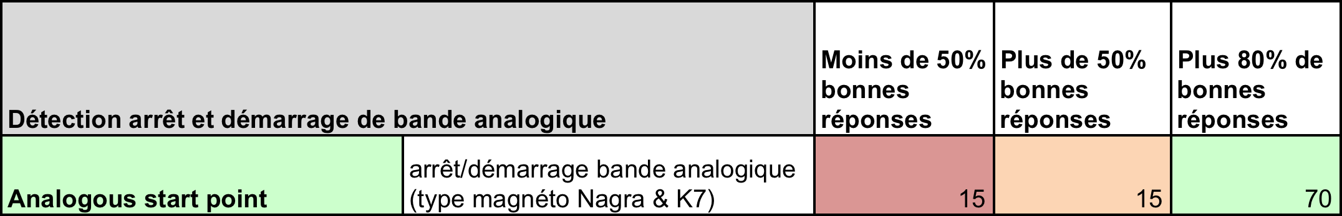
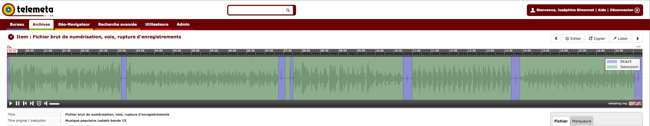
3. Segmentation en session d’enregistrement
Résultats des évaluations:
Interprétation:
Bons résultats dans les enregistrements de terrain, « brut » de numérisation
Exemple:
<numéro>

Slide 30
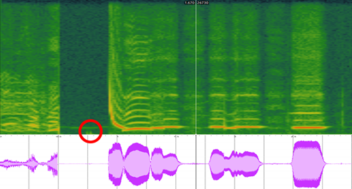
Segmentation technique : Sessions d’enregistrement
Principe : les démarrages des enregistreurs à bande créent une signature particulière sur le signal que l'on peut ensuite retrouver pour marquer un changement de session.
Intérêts:
- Accéder aux différentes parties enregistrées à différents moments.
- Faciliter la localisation de l'annonce du sujet de l'enregistrement.
Exemple:
Mitsogo population, Gabon ; Pierre Sallée ; 1966
CNRSMH_I_2007_005_070_01
<numéro>
Notes:
1 min
Description : Tape start detection tool is based on signals on a recording that allows to detect recording breaks of analog media. Their acoustic signature depends on the recorder and the speed.
- This tool is particularly useful for archivists and for researchers who analyze archives, especially when a recording is long and when one has very little metadata about a recording. It allows :
- to access to the sound segmentation made by the collector on the field :
> on the one hand : easier to make the link between the sound and the metadata that describe the content of each track (the instruments, the performers, the performance context, etc.)
> on the other hand, it allows to make appear the temporal ellipsis, moments during which something has happened but the sound was not fixed on a recording medium.
- to locate the announcements of the collector.

Slide 31
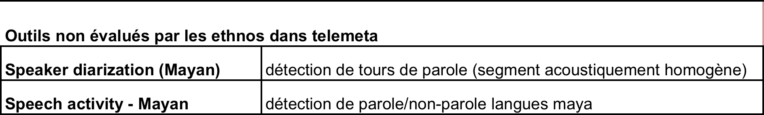
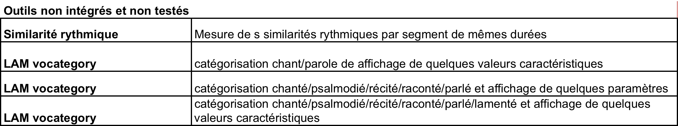
4. 1 Autres outils fournis
Outils disponibles dans Telemeta:
Pas d'évaluation possible sur les longs fichiers des rituels maya. Tests assez bon sur des fichiers courts. Expérimentation en local au LIMSI avec les mayanistes (EREA)
Outils non disponibles dans Telemeta:
Pas d'évaluation possible dans telemeta. Expérimentation en local au LAM. Perspectives intéressantes
<numéro>

Slide 32
4.2 Catégories vocales intermédiaires
Les informaticiens étaient face à deux défis :
adapter leurs outils et leurs méthodes, à un nouveau corpus
Les catégories de Parole, Music et Chant qui avaient été élaborées précédemment sont incapables de rendre compte de la diversité des enregistrements sonores dans les archives CNRS – Musée de l’Homme.
Les ethnomusicologues devaient:
définir les différentes catégories de productions vocales
modifier leur paradigmes méthodologiques et leur outils analytiques habituels
Le projet DIADEMS avait donc pour ambition de construire une caractérisation transversale des catégories vocales.
Evaluer l’efficacité de l’indexation automatique d’une grande variété de productions vocales, dans différentes cultures
Se baser seulement sur des paramètres acoustiques
<numéro>
Notes:
1 min
As Julien Pinquier said, computer scientists previously developed tools to automatically detect analytic categories such as speech, music, and song, primarily from French radio and television recordings.
With this new corpus of archive, the computer scientists came across 2 issues and challenges:
1) They must adapt their previous tools and methods to the new corpus
2) The speech, music and song categories previously characterized are largely unable to account for the diversity of the sound recordings in the CNRS – Musée de l’Homme archives. Indeed, these archives contain a wide variety of musical performances and vocal expressions.
Thus, during the first year of the project, ethnomusicologists (particularly Marie-France Mifune) had to define the different categories of vocal productions they wished to detect before computer scientists could develop the appropriate tools.
The challenge for ethnomusicologists was to fundamentally change their usual methodological paradigms and analysis tools to develop automatic indexation tools based only on acoustic criteria.
Classic ethnomusicological approaches focus on endogenous categorizations of musical practices, thus specific to each culture and never solely based on acoustic criteria.
In a first step, the DIADEMS project ambitioned to build a transversal characterization of vocal categories. The aim is to evaluate the efficiency of automatic indexation of a wide variety of vocal productions, sampled from different cultures and based only on acoustic parameters.

Slide 33
4.3 Définir des catégories vocales
Niveau 1 | Niveau 2 | Caractérisation | Mode | Exemples
Voix parlée | Parlé | - prédominance des sons non voisés - débit syllabique plus rapide que chanté - fréquences fondamentales varient rapidement | Dialogue | CNRSMH_I_2013_601_001_05 (Gabon)
 | Raconté | - prédominance des sons non voisés - débit syllabique proche du parlé | Monologue ou discours avec intervention non clamée | CNRSMH_I_2013_601_001_15 (Mali)
Récité | - prédominance des sons non voisés - unité de souffle plus structurée - débit rythmique plus régulier que parlé - faibles variations de fréquences (monotone) | Monologue ou discours | CNRSMH_I_2013_601_001_18 (Mexique)
Voix chantée | Psalmodié | - prédominance de syllabes allongées et de sons voisés - énonciation des paroles sur une seule fréquence ou ambitus très restreint - décrochage de la fréquence à intervalles réguliers | Monologue ou tours de chant | CNRSMH_I_2013_605_001_11 (Inde du Sud)
Chanté | - prédominance de syllabes allongées et de sons voisés - hauteurs de sons ordonnés - relative stabilité des fréquences | Soliste et/ou chœur ou tours de chants | CNRSMH_I_2013_301_001_07 (Inde du Nord)
<numéro>
Notes:
Au sein de ce projet, nous avons défini deux grandes catégories de voix (voix parlée/chantée) et des catégories de voix intermédiaires (parlé, raconté, récité, psalmodié, chanté).
- la détection est réalisée selon deux niveaux :
le premier niveau concerne les 2 grandes catégories (voix parlée / voix chantée) et le deuxième niveau de détection correspond aux différents modes (parlé, raconté, récité, psalmodié, chanté).
Concernant la définition des catégories vocales intermédiaires du point de vue acoustique, ce travail est novateur car il n'a jamais été réalisé en ethnomusicologie de manière transversale sur les différentes productions sonores du monde entier.
Les travaux de référence sur les catégories de voix intermédiaires portent sur des corpus spécifiques. Ce sont ceux de Dana Rappoport (2005) sur la musique Toraja en Indonésie, ceux de François Picard (2008) sur la musique chinoise ou encore ceux d'Estelle Amy de la Bretèque (2013) sur la parole mélodisée chez les Yésidis d'Arménie.
La voix parlée se caractérise par la prédominance de sons non voisés.
Ce trait caractérise les modes parlé, raconté et récité.
Le parlé se distingue du raconté par le mode de réalisation (dialogue / monologue).
Le récité se caractérise par une unité de souffle plus structurée, un débit rythmique plus régulier que le parlé et de faibles variations de fréquences.
La voix chantée se caractérise par la prédominance de syllabes allongées et de sons voisés.
Ce trait caractérise les modes chanté et psalmodié.
Le psalmodié se caractérise par une énonciation des paroles sur une seule fréquence ou un ambitus très restreint avec parfois un décrochage de la fréquence à intervalles réguliers.
Le chanté se caractérise par les hauteurs de sons ordonnés et une relative stabilité des fréquences.
<numéro>

Slide 34
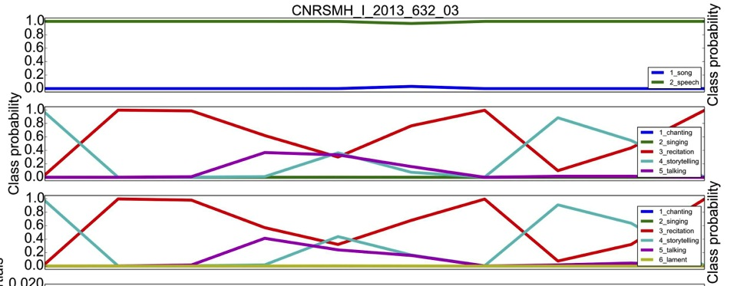
4.4 Exemple
http://diadems.telemeta.org/archives/collections/CNRSMH_I_2013_633/
Exemple d'Eftychia Droutsa Exemple de François Picard
Exemple de Michael Frishkop (2) Exemple d'Estelle Amy de la Bretèque (2)
<numéro>
Notes:
Disponible sur github
<numéro>

Slide 35
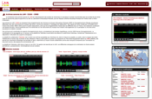
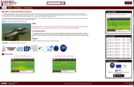

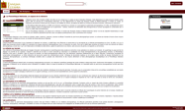


5. Perspectives: des nouveaux partenaires
Plate-formes Telemeta:
- Acoustique musicale (LAM)
- CMAM (Tunisie)
- Maison des Cultures du Monde
- Université de Poitiers
- Université de Mexico City
LABEX :
-“Les sources de l’ethnomusicologie”
Quai Branly & BnF (accès fédéré, thesaurus commun)
“Le rythme calypso à travers l’histoire”
(CNRS, UPOND, QMUL)
ANR :
Kamoulox (INRIA) : séparation de sources
Heritamus (Espagne, Portugal): portail commun du Fado & du Flamenco
New York University: Analyse des similarités rythmiques
Telemeta LAM
Telemeta SABIOD
Telemeta CMAM
<numéro>
Notes:
ENJEU TRES FORT SUR L’UTILISATION DE BASE DE DONNEE AVEC DES CORPUS DOCUMENTES

Slide 36

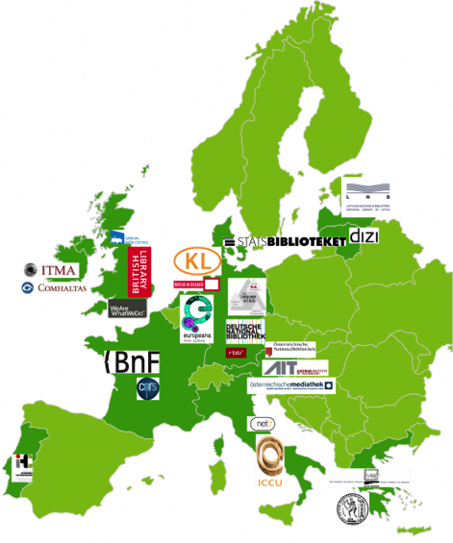
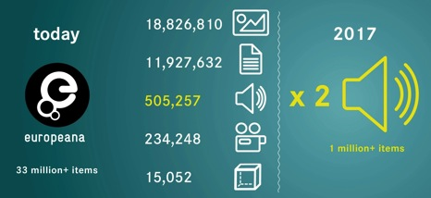

5. Perspectives: Ouverture internationale
www.europeanasounds.eu
Notes:
Visibilité internationale
32 mois financé par l’Europe pour le CNRS (17 mois de CDD archivistes)
<numéro>

Slide 37
5. Perspectives: innovations
Superposer la détection parole/musique avec la détection de la polyphonie et de l’alternance de chanteurs (couplet/refrain, solo/duo, solo/chœur…)
Créer une interaction entre l’analyse automatique et l’expertise en indexation humaine dans le contexte d’une grande base de données : « active learning »,
Améliorer les flux dans le cadre du web: annotation collaborative, travail en groupe, gestion des accès aux matériaux de recherche et aux analyses, partage de listes de lecture : « MIRchirving »
Exploiter des nouvelles méthodes de travail en ethnomusicologie: comparaisons diachroniques, analyses quantitatives (acoustiques), liens sémantiques
Automatic analysis are there to provide helpfull tools to human experts (and not human replacement)
<numéro>
Notes:
Guillaume sur “Enhance workflows”
il faut aussi exposer le besoin en statistiques qu’on a finalement peu abordé : post-analyses comparatives, similarités (“voisins” rythmiques, harmoniques, …)
New perspectives for ethnomusicology : synchronic and diachronic comparisons, linking qualitative and quantitative analyses
Pour désamorcer les questions du type :
“A quoi sert la machine dans un contexte d'analyse culturel ?”
“Pourquoi ferait-elle mieux que nous, etc…”
→ sans forcément simplifier à "ça n'est qu'un outil"
mais plutôt : la technologie “interface web” + “base de données liées” est le seul moyen d'appréhender des corpus aussi larges en mode collaboratif et nous avons besoin d'outils de pré-analyse pour dégrossir / définir les datasets
(en + des metadata)
enfin, je pense qu'il faut une dernière couche sur la sémantique issue de metadata existantes car c'est de mon point de vue en mixant l'acoustique et la sémantique (+ geo et histo) qu'on va trouver des trucs sympas

Slide 38
5. Perspectives
Telemeta 2, TimeSide 2
Une nouvelle interface adaptée aux nouveaux outils et aux besoins des utilisateurs
(Démo: Guillaume Pellerin)
<numéro>
Notes:
1min Julien sur “New tools & active learning”:
During the next months, new tools will be integrated in TimeSide and available in Telemeta for ethnolinguists and ethnomusicologists:
localisation of superposed speech and superposed music: it is based on tracking of simultaneous multiple sources,
detection of choir in unison,
singer diarization in order to know who is singing and when? This is the fact of detecting changes of singers (or changes of singing groups).
For computer science researchers, one way to improve results is to apply semi-automatic learning (like active learning) with a virtuous interaction loop between human and machine. Human (the “ethnos”, the expert) will improve the tool, according to the corrections he realizes.
Guillaume sur “Enhance workflows”
Tout le reste pour Emeline
comparisons of items, rhythm similarities
il faut aussi exposer le besoin en statistiques qu’on a finalement peu abordé : post-analyses comparatives, similarités (“voisins” rythmiques, harmoniques, …)
New perspectives for ethnomusicology : synchronic and diachronic comparisons, linking qualitative and quantitative analyses
Pour désamorcer les questions du type :
“A quoi sert la machine dans un contexte d'analyse culturel ?”
“Pourquoi ferait-elle mieux que nous, etc…”
→ sans forcément simplifier à "ça n'est qu'un outil"
mais plutôt : la technologie “interface web” + “base de données liées” est le seul moyen d'appréhender des corpus aussi larges en mode collaboratif et nous avons besoin d'outils de pré-analyse pour dégrossir / définir les datasets
(en + des metadata)
enfin, je pense qu'il faut une dernière couche sur la sémantique issue de metadata existantes car c'est de mon point de vue en mixant l'acoustique et la sémantique (+ geo et histo) qu'on va trouver des trucs sympas

Slide 39
Merci pour vos remarques et vos questions!

